Slide 1
স্বা
গ
ত
ম

Slide 2
পরিচিতি
বেনজীর আহমেদ
সহকারী শিক্ষক(ভৌত বিজ্ঞান) ফয়জাবাদ উচ্চ বিদ্যালয়,বাহুবল
Email : ahmedbanojir@gmail.com
শ্রেণিঃ ৮ম
বিষয়ঃবিজ্ঞান
অধ্যায়ঃ ৯ম

Slide 3
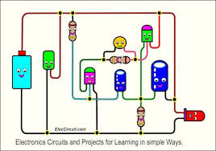
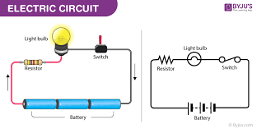
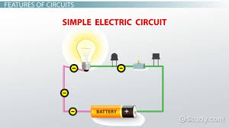
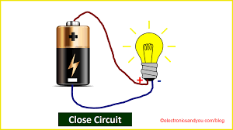
চিত্র গুলো লক্ষ করি
উপরের চিত্রগুলোকে কি বলা হয়?
বর্তনী

Slide 4
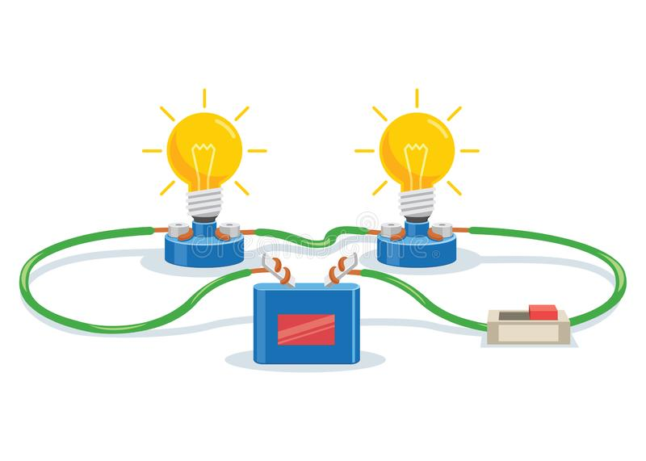
আজকের পাঠ
বর্তনী

Slide 5
এই পাঠ শেষে শিক্ষার্থীরা... -
১
বর্তনী কী তা বলতে পারবে ;
2
বর্তনীর প্রকারভেদ ব্যাখ্যা করতে পারবে ;
৩
সমান্তরাল বর্তনী ও শ্রেণি বর্তনীর মধ্যে পার্থক্য নির্ণয় করতে পারবে;

Slide 6
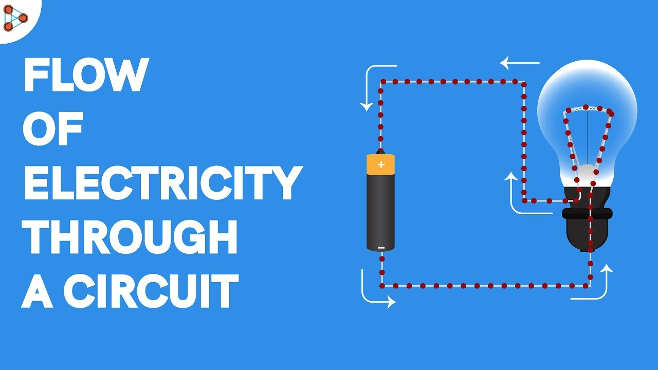
বর্তনী কী?
তড়িৎ বর্তনী বলতে অনেকগুলো বৈদ্যুতিক উপাদানের সমন্বয়ে গঠিত এমন একটি বদ্ধ লুপ বুঝায় যাতে বিদ্যুৎ একস্থান থেকে যাত্রা শুরু করে আবার সে স্থানে ফিরে আসার সুযোগ পায়।
তড়িৎ প্রবাহ চলার পথ বা বর্তনী

Slide 7
বর্তনীর প্রকারভেদ
বর্তনী সাধারণত দুই প্রকারঃ
১। শ্রেণি বর্তনী
২। সমান্তরাল বর্তনী

Slide 8
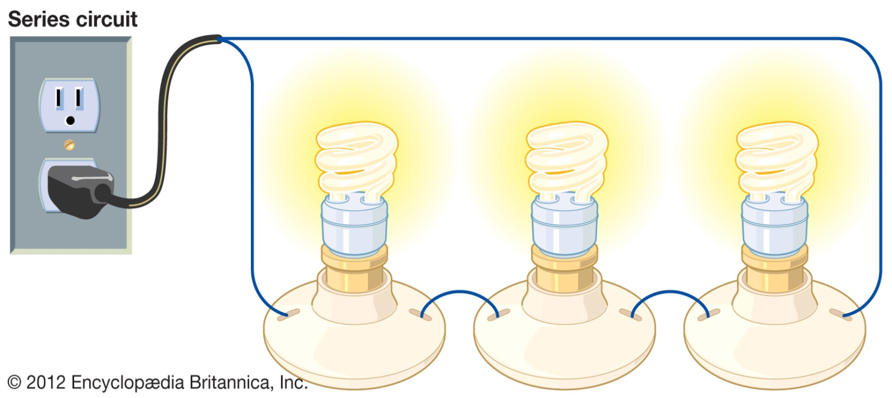
শ্রেণি বর্তনী
যে বর্তনীতে কম্পোনেন্ট সমুহ একটার এক প্রান্তের সাথে অপরটির এক প্রান্ত সংযুক্ত হয়ে বর্তনি গঠিত হয় তাকে সিরিজ বা শ্রেণি বর্তনী বলে।
সিরিজ বা শ্রেণি বর্তনী

Slide 9
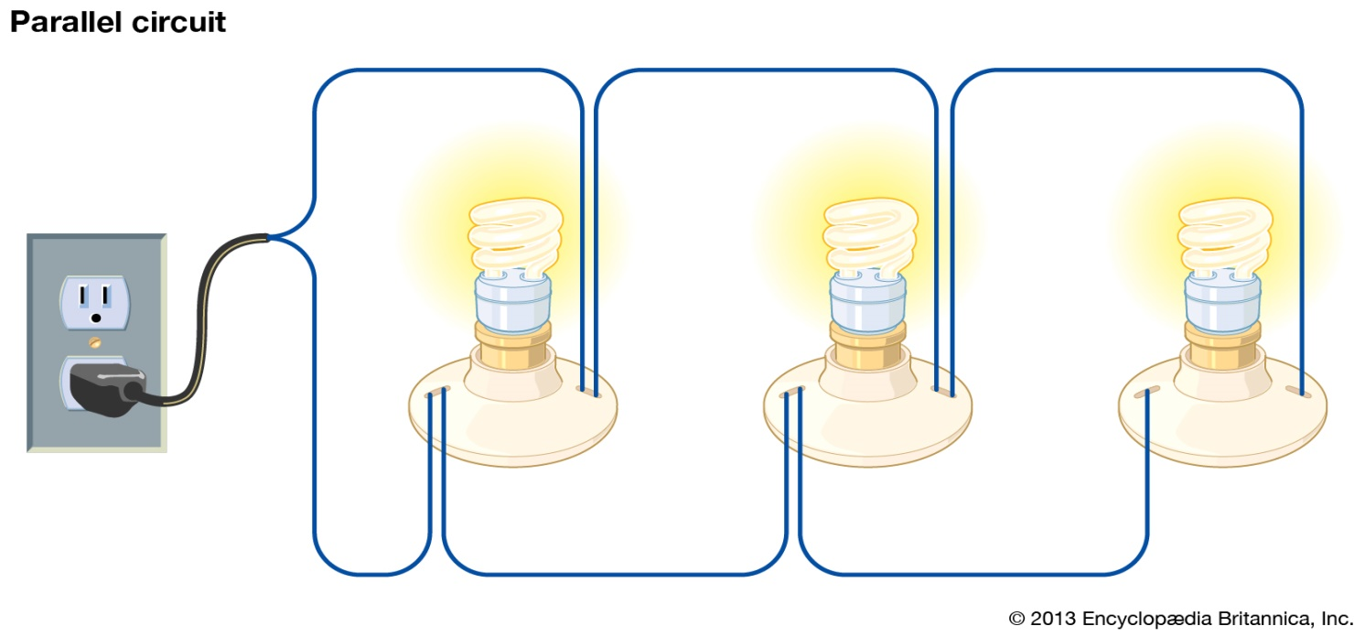
সমান্তরাল বর্তনী
দুই বা ততোধিক কম্পোনেন্ট এর এক প্রান্ত গুলো সোর্সের এক প্রান্তে এবং অন্য প্রান্ত গুলো সোর্সের অপর প্রান্তে যুক্ত হয়ে যে বর্তনি গঠিত হয় তাকে সমান্তরাল বা প্যারালাল বর্তনী বলে।
সমান্তরাল বা প্যারালাল বর্তনী

Slide 10
দলীয় কাজঃ সময়ঃ৫মিনিট
সমান্তরাল বর্তনী ও শ্রেণি বর্তনীর মধ্যে দুটি পার্থক্য লেখ।

Slide 11
মূল্যায়ণ
বর্তনী কাকে বলে?
শ্রেণি বর্তনী কাকে বলে?
সমান্তরাল বর্তনী কাকে বলে?
আমাদের বাসা বাড়িতে যে বর্তনী ব্যাবহার করি সেটি কি ধরণের বর্তনী?
কোন বর্তনীতে বেশী বিদ্যুৎ এর অপচয় হয়?

Slide 12
বাড়ির কাজ
সমান্তরাল বর্তনী ও শ্রেণি বর্তনীর মধ্যে দৈনন্দিন জীবনে ব্যাবহারের জন্য কোনটি বেশী সুবিধাজনক ও কেন?

Slide 13
ধন্যবাদ সবাইকে

